Slide 1
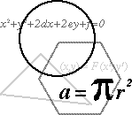
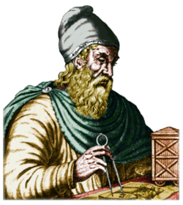
Історія розвитку похідної
підготували
студенти групи 18-А-2
Ковальчук Оксана
Паламарчук Анастасія
Закревська Наталія

Slide 2
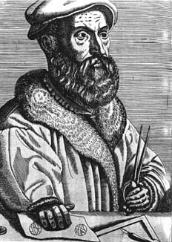
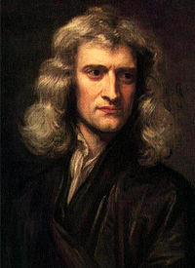
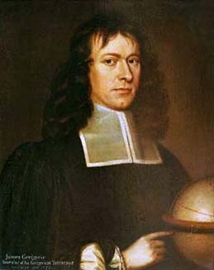
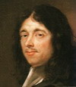
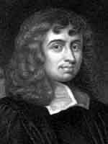
Історія розвитку похідної
П. Ферма
(1601-1665)
І. Барроу
(1630-1677)
І.Ньютон
(1642 – 1727)
Н. Тарталья
(1500 – 1557)
Д. Грегорі
(1638 – 1675)
1537р.
1667р.
1629р.
1669р.
1671р.

Slide 3
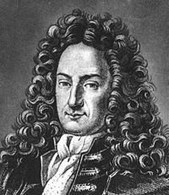
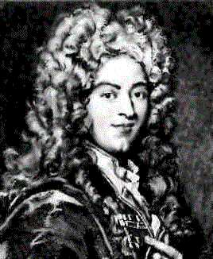
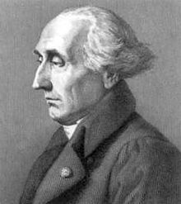
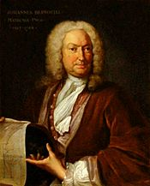
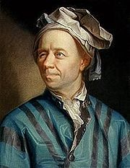
Історія розвитку похідної
Л.Ейлер
(1707 – 1783)
Й. Бернуллі (1654 – 1705)
Г. Лейбніц
(1646 – 1716)
Г. Ф. Лопіталь
(1661 – 1704)
Ж.Л. Лагранж
(1736 – 1813)
1675-1684
1691 р.
1696 р.
1755 р.
1772-1798

Slide 4
Ніколо Тарталья
(1500 – 1557)
В творі «Нова наука» (1537 р.) він показав, що траекторія польоту снаряда є крива лінія (парабола) і що найбільша дальність польоту снаряда відповідає куту 45°.

Slide 5
Джеймс Грегорі
(1638 – 1675)
Д. Грегорі розробив прийом обчислення площі сектора круга, гіперболи і еліпса. Вивів формулу наближеного інтегрування.

Slide 6
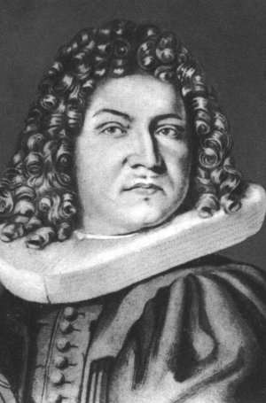
Йоганн Бернуллі
(1654 – 1705)
Й.Бернуллі розв’язав задачу Лейбніца про форму кривої, по якій важка точка опускається за рівні проміжки часу на рівні вертикальні відрізки. Ввів і проінтегрував диференціальне рівняння.

Slide 7
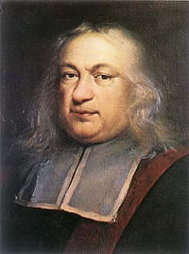
П’єр Ферма
(1601-1665)
П. Ферма запропонував спо-соби знаходження найбільших і найменших значень функцій, проведення дотичних до довільних кривих, що фактично спиралися на застосування похідних.

Slide 8
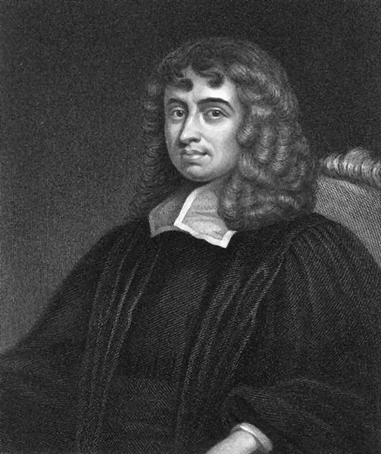
Ісаак Барроу
(1630-1677)
Барроу розробив спосіб знахождення дотичних доволі близький до сучасних методів, що базувався на застосуванні диференціалів. Барроу першим встановив взаємну оберненість операцій диференціювання та інтегрування.

Slide 9
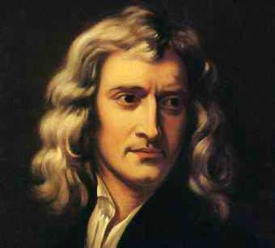
Ісаак Ньютон
(1642 – 1727)
І. Ньютон у праці "Метод флюкцій і нескінченні ряди" ввів поняття флюент (зростаючі величини) і флюкції (швидкість, за якою зростають внаслідок руху флюенти). Цей трактат був опублікований посмертно лише в 1736 р.

Slide 10
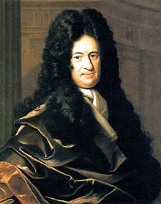
Готфрід Лейбніц
(1646 – 1716)
Г. Лейбніц в 1684 р. опублікував першу друковану працю про диференціальне числення під назвою «Новий метод максимумів і мінімумів, а також дотичних, для якого не є перешкодою дробові та ірраціональні кількості, і особливий для цього рід вирахування».

Slide 11
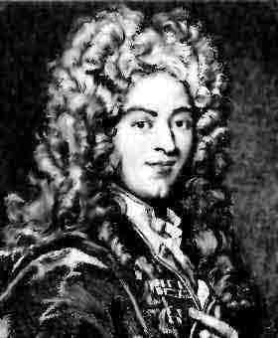
Гійом Франсуа Лопіталь
(1661 – 1704)
Г. Лопіталь – французький математик, автор першого підручника по математичному аналізу «Аналіз нескінченно малих» (1696 р.).
Йому належить розв’язання ряду задач, у тому числі задача про криву, по якій повинен рухатися вантаж, прикріплений до ланцюга, що утримує в рівновазі підйомний міст.

Slide 12
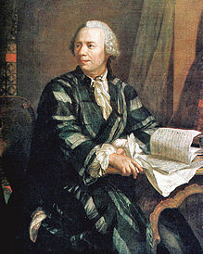
Леонард Ейлер
(1707 – 1783)
Л. Ейлеру належать твори про диференціальне і інтегральне числення, де розглядаються не тільки дані розділи математики, але і розвивається теорія зви-чайних диференціальних рівнянь, рівнянь в частинних похідних.

Slide 13
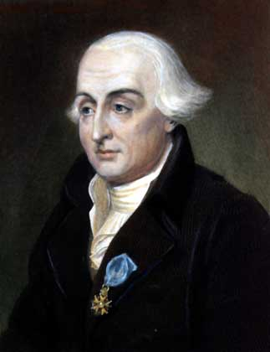
Жозеф Луі Лагранж
(1736 – 1813)
Ж. Лагранж – автор класичного трактату «Аналітична механіка», в якому встановив фундаментальний «принцип можливих переміщень» і завер-шив математизацію механіки.

Slide 14
Девізом багатьох математиків XVII століття був:
«Рухайтесь вперед, і віра в правильність результатів до вас прийде!»

